Slide 1
计算机程序设计基础

Slide 2
第二章 程序流程控制

Slide 3
2.1 布尔数据 2.2 分支结构 2.3 循环结构 2.4 异常处理
第二章 程序流程控制

Slide 4
计算机程序设计基础（Python）

Slide 5
2.1 布尔数据 2.2 分支结构 2.3 循环结构 2.4 异常处理
第二章 程序流程控制

Slide 6
2.1 布尔数据
2.1.1 布尔类型
2.1.2 逻辑运算
2.1.3 关系运算

Slide 7
2.1.1 布尔类型
布尔（Boolean）类型：真假二值逻辑
布尔代数：乔治•布尔（George Boole），数理逻辑学先驱
布尔类型是整数类型的子类
不能用布尔类派生新的子类
布尔类只有两个内置对象 False 和 True
布尔数据转换函数 bool(x)
目的与意义：将 x 转换为布尔对象 False 或 True
函数返回值：若 x 为假或省略，返回 False，否则返回 True
转换规则：标准真值测试（truth value testing）过程

Slide 8
真值测试
任何数据对象都可进行真值测试
测试结果为布尔对象 False
该数据对象或类型为 None、False、数值 0（整数、实数或复数位序列全为 0）、空序列、空映射
对于用户自定义对象，其类型定义了返回整数 0 或布尔值 False 的方法 __bool__() 或 __len__()
测试结果为布尔对象 True
其他

Slide 9
插播：特殊类型
类型 NoneType：值空缺（空也……）
本型只存在单一对象和单一值，使用 None 访问
典型应用场合：无返回值的函数返回 None
真值测试结果：False
类型 NotImplementedType：未实现（缺也……）
本型只存在单一对象和单一值，使用 NotImplemented 访问
典型应用场合：数值方法和丰度比较（rich comparison）方法在未实现该操作时应返回 NotImplemented
真值测试结果：True

Slide 10
插播：特殊类型
类型 ellipsis：省略（略也……）
本型只存在单一对象和单一值，使用文字“...”或名称 Ellipsis 访问（注意大小写！）
真值测试结果：True
类型 object 与类型 type：象型？型象？
真值测试结果：True
艾薇儿•拉维尼（Avril Lavigne）：Complicated

Slide 12
The truth is completely complicated in detail since the devil lives there: They are complicated, and they are complete; And they are true. And they are completely true. Truly! 细微之处邪魔藏也，故真相杂陈，晦暗难明：象型概念复杂、功能完备，测试皆真。此三论不容置疑。准此！
——乔 林
象•型

Slide 13
2.1.2 逻辑运算
逻辑与：两者同时为真，结果为真，否则为假
格式：x and y
短路求值（short-circuit evaluation）：x 为真时方计算 y 的值
逻辑或：两者同时为假，结果为假，否则为真
格式：x or y
短路求值：x 为假时方计算 y 的值
逻辑非：假作真时真亦假，真作假时假亦真
格式：not x

Slide 14

逻辑运算示例：闰年判定
判断某个年份 year 是否为闰年。闰年判定规则：（1）非整百年份除以 4，无余为闰，有余则平；（2）整百年份除以 400，无余为闰，有余则平。
400
100
4
year % 4 == 0 and year % 100 != 0 or year % 400 == 0
Notes:
图片来源：http://www.nipic.com/show/10941758.html；有裁剪和处理。

Slide 15
2.1.3 关系运算
大小比较操作
小于“<”、不大于“<=”、不小于“>=”、大于“>”、等于“==”、不等于“!=”
比较操作可连写，例如 x < y < z 等价于 x < y and y < z
属性判断操作
是 is 与不是 is not：适用于任何类型
操作符“==”与 is 差异：前者判断两个对象值是否相等，后者判断两者是否引用同一对象
属于 in 与不属于 not in：仅适用于序列类型

Slide 16
计算机程序设计基础（Python）

Slide 17
2.1 布尔数据 2.2 分支结构 2.3 循环结构 2.4 异常处理
第二章 程序流程控制

Slide 18
2.2 分支结构
2.2.1 单路分支
2.2.2 双路分支
2.2.3 多路分支

Slide 19
2.2.1 单路分支
单路分支（branch）格式
if condition: suite
语句逻辑说明
表达式 condition 为可获得 False 或 True 值的语句或函数调用
若表达式 condition 计算结果为 True，执行语句块 suite，否则跳过该语句块

Slide 20
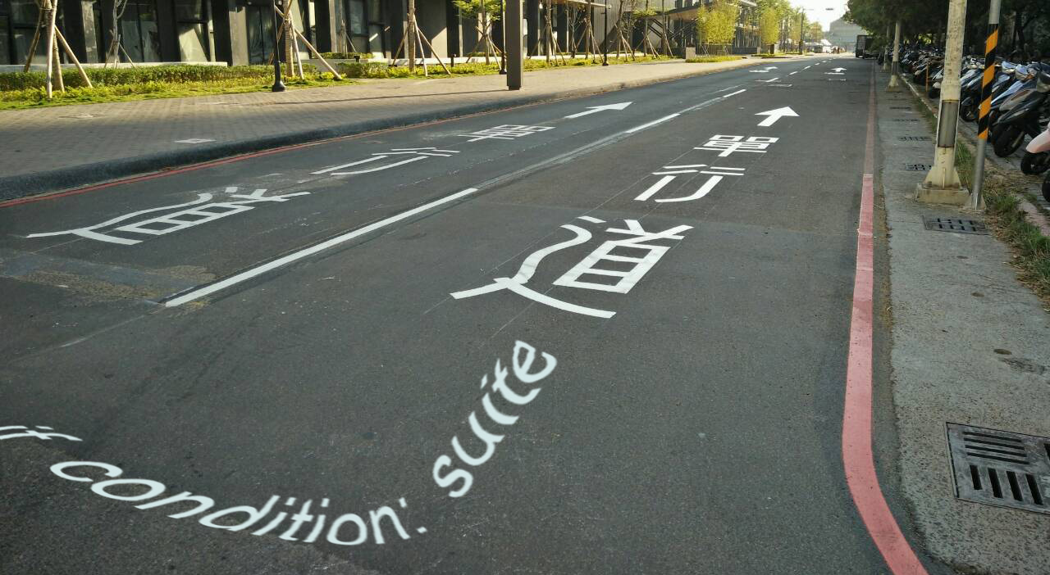
单行道
但请直行，想绕远路（满足条件）请转弯
Notes:
图片来源：中国台湾，高雄市政府交通局，http://www.tbkc.gov.tw/AComm01Info.aspx?GthOHiJ43+82Sh2cop5Xq2BtVK7dhcX8；图片经过裁剪和处理。

Slide 21
语句块
语句块层次
语句块 suite 整体比 if 语句低一层，使用缩进表示层次关系
如果 Python 脚本不满足语法要求的层次缩进关系，解释器将拒绝执行该脚本或得到错误的结果
语句块代码
语句块 suite 可包含单条、多条语句或空语句 pass
语句块中的语句彼此平等，只有先后差别，没有层次隶属关系
语句块中的语句可以为嵌套的分支语句或其他控制结构，其内部层次同样需要满足缩进要求

Slide 22
单路分支示例：偶数变换
编写脚本，接受用户输入的整数。如果为偶数，将其除以 2。
>>> value = eval(input("Please input an integer: "))
Please input an integer: 42
>>> if value % 2 == 0:
... value //= 2
...
>>> print(value)
21

Slide 23
2.2.2 双路分支
双路分支格式
if condition: suite_ift else: suite_els
语句逻辑说明
若表达式 condition 计算结果为 True，执行语句块 suite_ift，否则执行语句块 suite_els

Slide 24
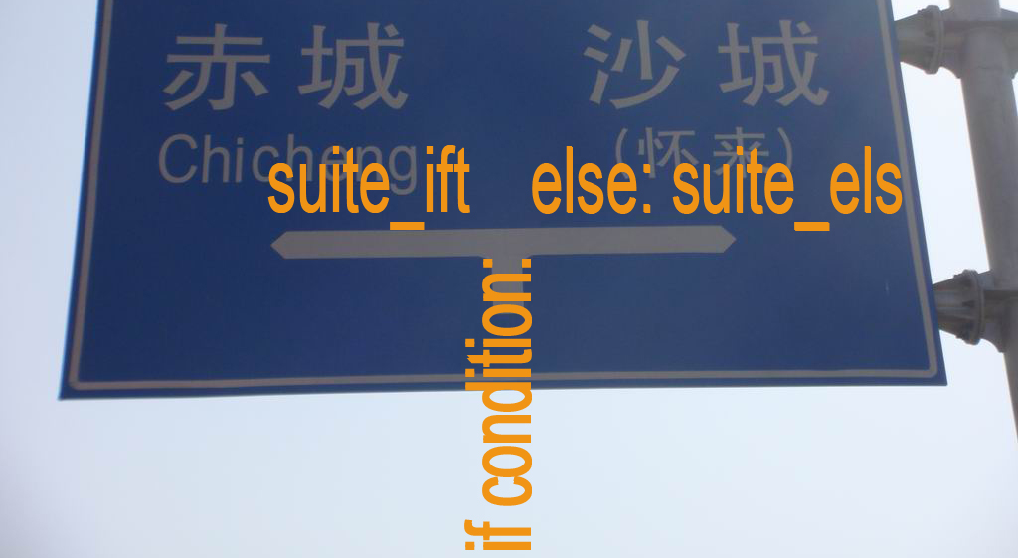
三岔口
想去坝上HI，赤城或怀来？
Notes:
图片来源：http://www.iliuye.com/Wap/Index/article/id/58304；有裁剪和处理。

Slide 25
双路分支示例：整数变换
编写脚本，接受用户输入的整数。如果为偶数，将其除以 2；如果为奇数，将其乘 3 加 1。
>>> value = eval(input("Please input an integer: "))
Please input an integer: 21
>>> if value % 2 == 0:
... value //= 2
... else:
... value = value * 3 + 1
...
>>> print(value)
64

Slide 26
条件表达式
条件表达式：双路分支单行格式
expression_1 if condition else expression_2
语句逻辑说明
首先计算表达式 condition 的值；若其为 True，计算表达式 expression_1 的值并返回，否则计算表达式 expression_2 的值并返回
表达式 expression_1 与 expression_2 一般为数值型或字符串型，表达式 condition 一般容易计算
此结构更适于对数据对象的特殊值进行特殊处理

Slide 27
双路分支单行格式示例：智商测试
智商测试。阅读下述代码，说明代码逻辑。
baseiq = 105
magicnum = 42
ishere = True
fallinginlove = False
youriq = baseiq + magicnum if ishere else baseiq
if not fallinginlove:
print("Your IQ is %d." % youriq)
else:
print("Normally your IQ is %d." % youriq)
youriq -= 20
print("But now you are falling in love, so your IQ is %d." % youriq)

Slide 28
双路分支单行格式示例：整数变换
编写脚本，接受用户输入的整数。如果为偶数，将其除以 2；如果为奇数，将其乘 3 加 1。
>>> value = eval(input("Please input an integer: "))
Please input an integer: 21
# value 为偶数时，余数为 0，真值测试结果为 False，奇数时结果为 True
>>> value = value * 3 + 1 if value % 2 else value // 2
>>> print(value)
64

Slide 29
2.2.3 多路分支
多路分支格式
if condition_1: suite_1 elif condition_2: suite_2 ... else: suite_els

Slide 30
2.2.3 多路分支
语句逻辑说明
多路分支结构中，elif 子句可以有任意多条，else 子句可选
首先计算表达式 condition_1 的值；若结果为 True，执行语句块 suite_1
否则计算表达式 condition_2 的值；若结果为 True，执行语句块 suite_2
否则继续按照语句的书写顺序向后判断
若所有条件均不满足，在存在 else 子句时，执行其对应语句块 suite_els，没有则什么都不执行

Slide 31

西直门立交桥
多路分支多重嵌套时，路线复杂，控制流程有时会像苍蝇一样走位飘忽，难以把握
Notes:
图片来源：麻团张，图虫摄影网，https://zhanghongyuan.tuchong.com/4504886/；图片有裁剪。

Slide 32

西直门立交桥
不信？翠花，上指示牌！
Notes:
图片来源：http://blog.sina.com.cn/s/blog_4e3f02e30100quha.html；图片经过裁剪和处理。

Slide 33
多路分支示例：空气质量指数
编写脚本程序，接受用户输入的空气质量指数（AQI）数据，输出对应的提示信息。具体提示信息为：（1）当数据大于 0 但不大于 50 时输出“空气质量优，宜户外活动”；（2）当数据大于 50 但不大于 100 时输出“空气质量良，宜户外活动”；（3）当数据大于 100 时输出“空气污染，宜减少户外活动”；（4）当数据小于等于 0 时输出“我读书少，你别骗我……”

Slide 34
多路分支示例：空气质量指数
# aqi.py
# -*- coding: UTF-8 -*-
# Python 3.0 之前的版本需要第二行注释，否则可能无法正确处理汉字
aqi = eval(input("空气质量指数："))
if aqi > 100:
print("空气污染，宜减少户外活动")
elif 100 >= aqi > 50:
print("空气质量良，宜户外活动")
elif 50 >= aqi > 0:
print("空气质量优，宜户外活动")
elif 0 >= aqi:
print("我读书少，你别骗我……")

Slide 35
输入函数示例
$ python aqi.py
空气质量指数： 222
空气污染，宜减少户外活动
$ python aqi.py
空气质量指数： 62
空气质量良，宜户外活动
$ python aqi.py
空气质量指数： 22
空气质量优，宜户外活动
$ python aqi.py
空气质量指数： -2
我读书少，你别骗我……

Slide 36
计算机程序设计基础（Python）

Slide 37
2.1 布尔数据 2.2 分支结构 2.3 循环结构 2.4 异常处理
第二章 程序流程控制

Slide 38
2.3 循环结构
2.3.1 循环基本概念
2.3.2 for 循环
2.3.3 while 循环
2.3.4 循环扩展
2.3.5 循环嵌套
2.3.6 早熟循环

Slide 39
2.3.1 循环基本概念
循环（loop）：重复计算模式
循环定义：一种重复执行代码的细粒度控制结构
循环前提：满足或不满足某种特定条件
迭代（iteration）：循环执行一遍代码，称为一次迭代
循环分类
确定性循环（deterministic loop）：迭代次数固定且已知
不定性循环（nondeterministic loop） ：迭代次数不固定或迭代次数未知

Slide 40
2.3.2 for 循环
for 循环：用于构造确定性循环
for 循环格式
for target_list in expression_list: suite
for 循环逻辑说明
表达式列表 expression_list 计算：只在循环前计算一次，其结果必须为一个可迭代对象，称为迭代器
常现于 expression_list 的对象：字符串、文件、复合数据对象或区间函数 range() 的返回值

Slide 41
2.3.2 for 循环
for 循环逻辑说明
Python：自动创建该迭代器
迭代器：自动从 expression_list 的计算结果中获取一项数据
注意：此处一项数据可能包括多个数据对象
迭代器：将获取的数据项赋值给目标列表 target_list
注意：目标列表同样可能包括多个数据对象
循环体：使用 target_list 的数据，执行一遍循环体 suite
迭代器：重复获取数据项，直到全部数据处理完毕或者出现终止迭代（StopIteration）异常

Slide 42
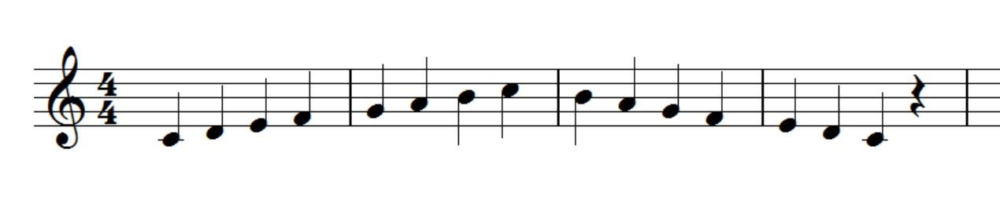
音符循环
音符循环

Slide 43
for 循环示例：字符串遍历
for 循环示例一：表达式列表为字符串
遍历字符串，迭代器将原字符串中的每个字符都作为一个单独的子字符串返回
>>> for comp in "BAT":
... print("Please, %s, don't be so naïve..." % comp)
...
Please, B, don't be so naïve...
Please, A, don't be so naïve...
Please, T, don't be so naïve...

Slide 44
for 循环区间迭代
for 循环示例二：表达式列表为区间（range）
>>> total = 0
# 此处函数 range() 返回 [1, 11) 区间，累加该区间中全部整数至 total 上
>>> for idx in range(1, 11):
... total += idx
...
>>> print(total)
55

Slide 45
插播：区间函数与区间类型
函数 range()：返回一个区间对象
返回值：Python 3.0 之后，此函数返回一个指定范围内的可迭代区间对象，而不是该区间的元素列表
区间元素列表：以函数 range() 的返回值为参数调用函数 list() 可以获得区间元素列表
区间函数示例
语句 print(range(8))：输出 range(0, 8)
语句 print(list(range(10)))：输出 [0, 1, 2, 3, 4, 5, 6, 7, 8, 9]

Slide 46
插播：区间函数与区间类型
函数 range()：返回一个区间对象
第二种格式：range(start, stop[, step])
区间范围 [start, stop)，步长 step，缺省为 1
区间函数示例
区间 range(1, 1)：元素 [ ]
区间 range(1, 6)：元素 [ 1, 2, 3, 4, 5 ]
区间 range(1, 6, 2)：元素 [ 1, 3, 5 ]
区间 range(0, -3, -1)：元素 [ 0, -1, -2 ]

Slide 47
2.3.3 while 循环
while 循环：确定性循环与不定性循环均可构造
while 循环格式
while expression: suite
语句逻辑说明
每次迭代都需要测试 expression 的值
当 expression 的值为真时执行循环体 suite，否则结束循环
当 expression 的值初始即为假时，循环体一次都不会执行

Slide 48
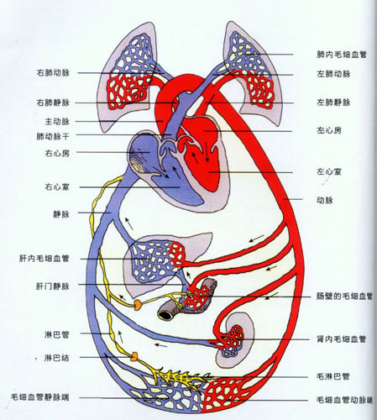
血液循环模式
while someone is alive:
Notes:
图片来源：http://www.360doc.com/content/09/0322/11/108458_2881484.shtml。

Slide 49
while 循环示例：固定数目整数累加
while 循环（确定性）示例：累加 1 至 10
>>> idx, total = 1, 0
>>> while idx <= 10:
... total += idx
... idx += 1
...
>>> print(total)
55

Slide 50
while 循环示例：不定数目整数累加
while 循环（不定性）示例：累加用户输入的整数，在遇到 0 时结束
# add.py: Add all integers
# 程序有缺陷：一、无法区分整数与实数，输入实数时，程序结果将为实数；
# 二、更糟的是，输入字符串时，程序异常终止
total = 0
value = eval(input("A number: "))
# 事先不知道循环迭代多少次，只要 value 非 0 即重复累加
while value:
total += value
value = eval(input("Next: "))
print(total)

Slide 51
2.3.4 循环扩展
for 循环扩展
for target_list in expression_list: suite_for else: suite_els
语句逻辑说明
当全部数据处理完毕或者出现终止迭代异常时，执行扩展子句 else 的语句块 suite_els，随后结束循环
其他语义与普通 for 循环相同

Slide 52
2.3.4 循环扩展
while 循环扩展
while expression: suite_whi else: suite_els
语句逻辑说明
当 expression 值为假时，执行扩展子句 else 的语句块 suite_els，随后结束循环
其他语义与普通 while 循环相同

Slide 53
循环扩展示例：字符串遍历
循环扩展 示例：遍历字符串后输出附加信息
>>> for comp in "BAT":
... print("Please, %s, don't be so naïve..." % comp)
... else:
... print("Be a good one!")
...
Please, B, don't be so naïve...
Please, A, don't be so naïve...
Please, T, don't be so naïve...
Be a good one!

Slide 54
2.3.5 循环嵌套
循环可嵌套，形成多层嵌套循环（nested loop）结构
理论上，Python 对循环嵌套层数无限制
循环嵌套示例：Collatz 猜想（角谷静夫猜想）。编写脚本，对于 3 至 15 之间的所有整数，执行下述运算：（1）若其为偶数，将其除以 2；若为奇数，将其乘 3 加 1；（2）如果结果不为 1，重复上述步骤。输出计算过程产生的全部整数序列。

Slide 55
循环嵌套示例：Collatz 猜想
# Collatz.py
# 本例使用两层嵌套循环，Python 语言本身没有限制循环嵌套的层数
for idx in range(3, 16):
print(idx, end = ': ')
value = idx
while value != 1:
value = value * 3 + 1 if value % 2 else value // 2
print(value, end = ' ')
else:
print()

Slide 56
循环嵌套示例：Collatz 猜想
3: 10 5 16 8 4 2 1
4: 2 1
5: 16 8 4 2 1
6: 3 10 5 16 8 4 2 1
7: 22 11 34 17 52 26 13 40 20 10 5 16 8 4 2 1
8: 4 2 1
9: 28 14 7 22 11 34 17 52 26 13 40 20 10 5 16 8 4 2 1
10: 5 16 8 4 2 1 11: 34 17 52 26 13 40 20 10 5 16 8 4 2 1
12: 6 3 10 5 16 8 4 2 1
13: 40 20 10 5 16 8 4 2 1
14: 7 22 11 34 17 52 26 13 40 20 10 5 16 8 4 2 1
15: 46 23 70 35 106 53 160 80 40 20 10 5 16 8 4 2 1

Slide 57
2.3.6 早熟循环
早熟循环（premature loop）：提前终止循环
循环提前终止：break 语句
语义：终止最内层循环，外层循环照常执行
注意：如因执行 break 语句而终止循环，则该循环 else 子句不执行
迭代提前终止：continue 语句
语义：终止最内层循环的当前迭代，直接启动下一次迭代
注意：是否执行 continue 语句并不影响该循环 else 子句执行

Slide 58
无限循环
无限循环特点
循环无终止条件，理论上无限执行，除非——
无限循环必须为早熟循环，否则无法终止
无限循环格式
while True: suite
无限循环用途
构造特殊的迭代次数未知的循环结构

Slide 59

盗梦空间
悖论建筑 盗梦空间 2010 Paradoxical Architecture in Inception
Notes:
Inception 屏幕截图

Slide 60
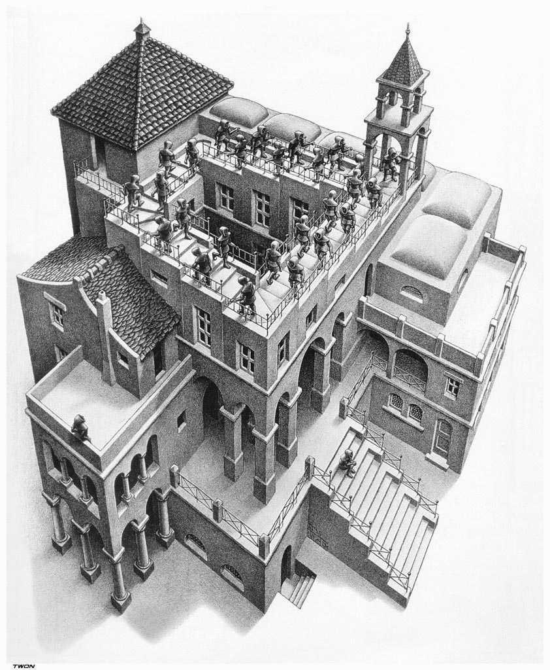
上升与下降
埃舍尔，上升与下降，1960 M. C. Escher. Ascending and descending
Notes:
http://jlzx.dyedu.cn/zhf/showart.asp?id=71

Slide 61
早熟循环示例：字符串查找
早熟循环示例一：字符串查找，在查找到指定字符时提前终止循环
# 人生苦短，君需派森
>>> s = "Life is short, you need Python. – Bruce Eckel"
>>> for t in s:
... if t == "u" or t == "U":
... print("I got you!")
... break
... else:
... print("Nothing found...")
...
I got you!

Slide 62
早熟循环示例：不定数目正整数累加
早熟循环示例二：正整数累加，用户输入 0 时退出
# addpos.py: Add all positive integers
total = 0
# 循环条件永远为真，因而无限循环，在循环体内部设置哨兵以终止循环
while True:
value = eval(input("A number: "))
if value == 0: # 为 0 时终止循环
break
if value < 0: # 跳过所有的负数
continue # 相当于 if value > 0: total += value
total += value
print(total)

Slide 63
计算机程序设计基础（Python）

Slide 64
2.1 布尔数据 2.2 分支结构 2.3 循环结构 2.4 异常处理
第二章 程序流程控制

Slide 65
2.4 异常处理
2.4.1 异常处理基础
2.4.2 异常处理语句
2.4.3 异常的捕获
2.4.4 异常的引发

Slide 66
2.4.1 异常处理基础
异常（exception）定义
程序中出现的很少见情况，是一种或各种例外
异常与错误
异常可以是错误，错误也可以是异常
异常不一定是错误，程序中可能出现的小概率事件也可以作为异常处理
错误不一定是异常，部分错误无法处理，一旦出现此类错误，程序也无法恢复运行

Slide 67
异常处理逻辑
存在异常处理程序
程序中存在的能够处理一类或各类异常的语句块
异常能够被引发
出现某种特定情况时，Python 按照约定引发相关异常
异常对象：Python 自动构造该类异常的一个对象，填充必要信息，并在引发异常时抛出
异常能够被捕获
程序捕获该异常对象，流程转向异常处理程序，对该异常进行针对性处理；在此过程中，使用或不使用该异常对象均可

Slide 68
2.4.2 异常处理语句
异常处理语句（格式一）
try: suite_try finally: suite_fin
语句逻辑说明
尝试执行语句块 suite_try
无论出现何种情况，最后都执行 finally 子句语句块 suite_fin

Slide 69
2.4.2 异常处理语句
语句逻辑说明
语句 try-finally 可能引发异常
语句 try-finally 本身并不处理任何异常
语句 try-finally 的主要目的
通过 finally 子句语句块 suite_fin 释放此前分配的关键资源，如关闭被打开的文件
确保语句块 suite_try 执行过程中无论发生什么情况，已分配的关键资源都能正确释放

Slide 70
异常处理示例：finally 子句
异常处理示例一：使用 finally 子句
# 引发 ZeroDivisionError 异常
# 且无论该异常有没有被处理，确保输出“Oops…”
>>> try:
... print(1 / 0)
... finally:
... print("Oops...")
...
Oops...
Traceback (most recent call last):
File "<stdin>", line 2, in <module>
ZeroDivisionError: integer division or modulo by zero

Slide 71
2.4.3 异常的捕获
异常的捕获：异常处理语句（格式二）
try: suite_try except exception_type_1 as exception_object_1: suite_exc_1 ... else: suite_els finally: suite_fin

Slide 72
异常处理逻辑
语句逻辑说明
语句 try-except-finally 可以处理异常，可能引发异常，且可能在异常处理过程中引发同样或不同的异常
尝试执行语句块 suite_try
语句中 finally 子句可选，含义与前同
无论语句块 suite_try 出现什么异常，也无论该异常是否会被处理，都必须执行 finally 子句的语句块 suite_fin
语句中 except 子句数目随意，一条或多条均可

Slide 73
异常处理逻辑
语句逻辑说明
任意一条 except 子句负责处理一类、一簇或全部异常
Python 按照书写顺序搜索 except 子句的 exception_type_1，以确定异常类型是否匹配；如匹配，则执行相应语句块
语句中 except 子句中的 as exception_object_1 部分可选，用于给捕获的异常对象命名；若存在，则可在子句中通过名称 exception_object_1 访问异常对象的详细信息
语句中 except 子句的 exception_type_1 部分同样可选，用于指定本子句可以捕获的异常类型

Slide 74
异常处理逻辑
语句逻辑说明
若未指定 except 子句中的异常类型名或异常类型元组 exception_type_1，则该子句可以捕获所有类型的异常；若指定，则只能捕获与该类型兼容的异常
异常处理顺序：先特殊后一般，从具体到宽泛，最后是不带异常类型名的 except 子句处理剩余全部异常
注意事项
若首先书写不带异常类型名的 except 子句，则它将捕获全部异常；按照 Python 语法，后面所有 except 子句都不会执行

Slide 75
异常处理逻辑
语句逻辑说明
若所有 except 子句都无法匹配该异常，则该异常将沿着函数调用栈向上传播，直到遇到能处理它的子句为止
若无处理子句，最终将由 Python 的回溯（Traceback）系统处理该异常
例外情况，异常可能不会被处理：若某条 finally 子句引发一个新异常，此时旧异常将被抛弃
语句中 else 子句可选，含义与循环的 else 子句类似：只有在语句块 suite_try 正常结束后，else 子句的语句块 suite_els 才会被执行

Slide 76
插播：Python 异常类的设计和组织
Python 面向对象的异常类库层次架构
全部异常类根类为 BaseException，类 Exception 为其派生类
Python 建议从类 Exception 而不是 BaseException 派生新的异常类
异常类型兼容性
某个异常对象为某个异常类或其派生异常类的对象
存在一个由异常类构成的类型元组，该异常对象与其中某个元素类型兼容

Slide 77
异常处理示例：捕获异常
异常处理示例二：使用 except 子句
>>> try:
... print(1 / 0)
... except ZeroDivisionError as e:
... print(type(e)) # 输出异常对象的类型名称与信息文本
... print(str(e)) # 后者与直接输出 e 或 e.message 等同
... finally:
... print("Oops...")
...
<type 'exceptions.ZeroDivisionError'>
integer division or modulo by zero
Oops...

Slide 78
异常处理示例：捕获特定类型异常
异常处理示例三：使用异常类型
>>> try:
... print(1 / 0)
... except (ZeroDivisionError, NameError) as e:
... print("Something no-good happened:")
... print(e.message)
... finally:
... print("Oops...")
...
Something no-good happened:
integer division or modulo by zero
Oops...

Slide 79
2.4.4 异常的引发
异常引发语句
格式：raise [except [from exception_object]]
含义：抛出异常对象 except 或构造并抛出异常类 except 的一个异常对象
无参数 raise 语句：重引发当前作用域中最后活动的异常
若其不存在，触发 RuntimeError 异常以示运行期错误
异常链：使用 from 语法规范描述，Python 3.0 引入
异常对象或异常类 exception_object 为引发本异常的原因
若新引发的异常未被处理，两条异常信息都会输出

Slide 80
异常处理示例：引发运行期异常
异常处理示例四：引发异常
# 引发一个 RuntimeError 异常
>>> raise RuntimeError("something no-good happened")
Traceback (most recent call last):
File "<stdin>", line 1, in <module>
RuntimeError: something no-good happened

Slide 81
异常处理示例：重引发
异常处理示例五：重新引发异常
# 引发和重引发一个 RuntimeError 异常
>>> try:
... raise RuntimeError("something no-good happened")
... except RuntimeError as e:
... print(e.message)
... raise
...
something no-good happened
Traceback (most recent call last):
File "<stdin>", line 2, in <module>
RuntimeError: something no-good happened

Slide 82
异常处理示例：异常链
异常处理示例六：异常链
>>> try:
... print(1 / 0)
... except Exception as e:
... raise RuntimeError("something no-good happened") from e
...
Traceback (most recent call last):
File "<stdin>", line 2, in <module>
ZeroDivisionError: integer division or modulo by zero
The above exception was the direct cause of the following exception:
Traceback (most recent call last):
File "<stdin>", line 4, in <module>
RuntimeError: something no-good happened

Slide 83
计算机程序设计基础（Python）

Slide 84
作 业
习题一 打印所有 100 至 999 之间的水仙花数，所谓水仙花数是指各位数字立方和为该数字本身的整数。
习题二 假设您准备拿出一笔闲置资金投资，并准备长期持有 30 年。分别以投资收益率 1%、2%、……、30% 计算最终收益率。若初始投入本金为 n 元，最终资产是多少元？n 值由用户输入。
习题三 输出下三角九九乘法表。因为乘积位数不同，数据可能无法对齐。思考如何对齐数据。
习题四 接受用户输入的多个实数，计算其均值，用户输入 0 时结束。

